Slide 1
响应式网站
恩意老师

Slide 2
渐进增强、优雅降级
渐进增强 progressive enhancement：针对低版本浏览器进行构建页面，保证最基本的功能，然后再针对高级浏览器进行效果、交互等改进和追加功能达到更好的用户体验。
优雅降级 graceful degradation：一开始就构建完整的功能，然后再针对低版本浏览器进行兼容。

Slide 3
渐进增强、优雅降级
区别：优雅降级是从复杂的现状开始，并试图减少用户体验的供给，而渐进增强则是从一个非常基础的，能够起作用的版本开始，并不断扩充，以适应未来环境的需要。降级（功能衰减）意味着往回看；而渐进增强则意味着朝前看，同时保证其根基处于安全地带。

Slide 4
关于压缩
Css、js经过压缩之后体积更小，为了之后的修改，一定要保留源文件。（百度工具）

Slide 5
Css3
Css3就是css2的扩展，它是朝着模块化发展的。

Slide 6
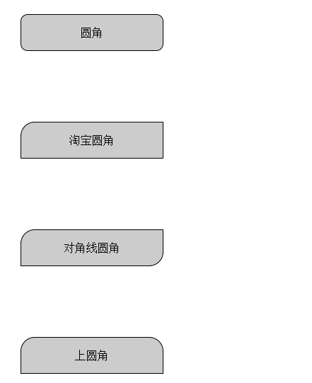
css3属性；
圆角属性
border-radius 拥有1-4值的写法；

Slide 7
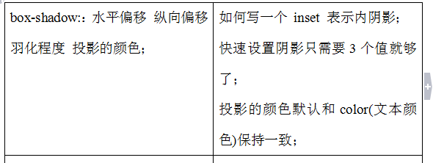
投影属性
像圆角一样这是一个较为实用的属性；
  注：如果加一个inset，那么就是一个内阴影。

Slide 8

透明背景属性
四通道设置背景 rgba
  例：background:rgba(0,0,0,0.3)
  注：半透明的效果与背景图关系最大。

Slide 9
css3新增选择器
:nth-of-type() 过滤同类元素的第几个（类似eq）
  重点在个数、和同类
:first-child 过滤指定容器的第一个
:last-child过滤指定容器的最后一个
E:not(s) 和jq的not（）使用方法一致；
+ 和~选择器：用法和jq完全相同；
:empty() 选中空元素
[k=v] 过滤有指定属性值的元素，常常用于input的筛选。

Slide 10
*css3新增选择器
:after() 在之后添加内容
:before() 在之前添加内容
  例: div:after { content:‘111’; }content是必须有的属性，生成的是行内元素
  面试题：两个冒号 ::after() ::before() 叫伪元素

Slide 11
浏览器前缀
目前5大浏览器使用的内核实际上只有4种
1.ie使用的是 -ms-
2.火狐 -moz-
3.谷歌和Safari -webkit-
4.欧朋 -o-

Slide 12
浏览器前缀
1. 很久很久以前：浏览器即不宠幸前缀CSS3也不宠幸纯情CSS3(border-radius)；
2. 不久之前：浏览器只宠幸前缀CSS3，不宠幸纯情的CSS3；
3. 现在：浏览器不仅宠幸前缀CSS3属性，还宠幸纯情CSS3属性；
4. 等到以后：前缀CSS3就回乡下带孩子了，浏览器只宠幸纯情CSS3属性。
结论：把“纯情”的写法放在最后压轴是更明智的

Slide 13
transform转换模块
当一个物体能实现旋转和缩放的时候，那实际上他才真的朝多元化的富媒体发展。虽然只是两个简单的属性，但是却能拓展出很大的领域。
所以说这种东西的利益和价值都很高，导致------不可能兼容。

Slide 14
核心属性
transform之下有3个核芯属性。
旋转，缩放和位移
transform：rotate(30deg)表示旋转； 30deg表示30度
transform：scale(1,1)表示缩放； 1,1表示水平和垂直都是100%的意思。 2,4表示水平两倍垂直4倍
transform：translate(20px,40px)
20px,40px表示水平和垂直偏移的距离

Slide 15
过渡模块
css3网页的动画领域；
过渡模块的代表就是transition
transition: width 2s, height 2s
注：这个模块的所有css需要写私有前缀

Slide 16
过渡模块
过渡动画的书写步骤；
1.按照以往的方式书写元素的默认样式；
2.给元素添加一个伪类:hover 书写鼠标移上时候的样式；
3.在默认样式当中将要发生过渡或动画的属性 通过transition：width 2s,height 3s;去书写； 其中有一个非常好用的简便书写方式：所有的属性可以直接用一个all，再设置时间即可；
  注：属性名和属性值之间用空格分开。如果有多组值要设置，就要用逗号分隔。

Slide 17
动画模块
animation：zdydh 4s;
@keyframes zdydh{
0%{}
100%{}
}

Slide 18
动画模块
书写步骤：
1.选中要做动画的元素，直接绑定animation:zdydh 3s;属性执行自定义动画
使用@keyframes 动画名称{}定义动画中所要执行的所有内容；
From{} 表示开始；to{} 表示结束，也可以通过百分比来定义。0%{} 100%{}
注：前缀都要加

Slide 19
动画模块
重要属性值
  设置动画无限次播放
    infinite
  设置动画逆向播放
    alternate

Slide 20
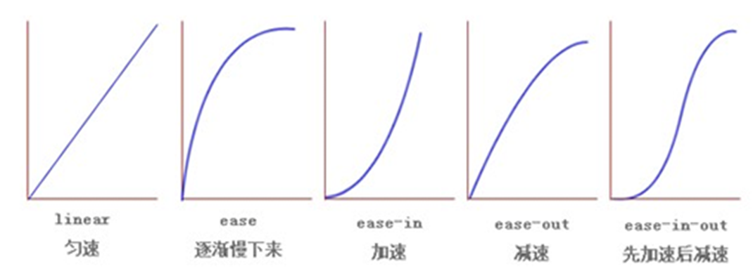
运动速度

